Slide 1
PHP基礎学習 基礎課題

Slide 2
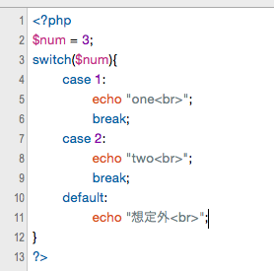
基礎課題１

Slide 3
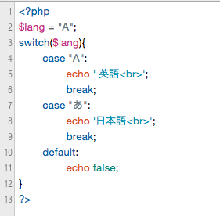
基礎課題２

Slide 4
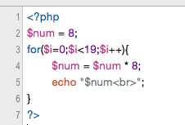
基礎課題３

Slide 5
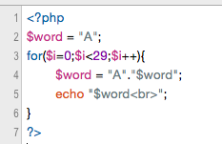
基礎課題４

Slide 6
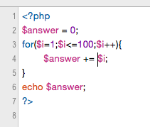
基礎課題５

Slide 7
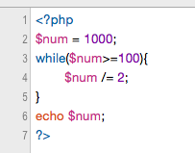
基礎課題６

Slide 8
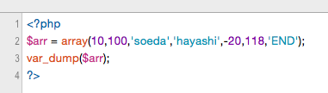
基礎課題７

Slide 9
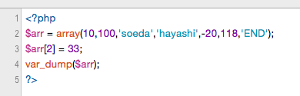
基礎課題８

Slide 10
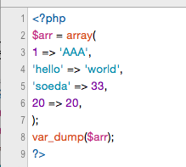
基礎課題９

